Slide 1
BÀI 14
DÒNG ĐIỆN
TRONG CHẤT ĐIỆN PHÂN

Slide 2
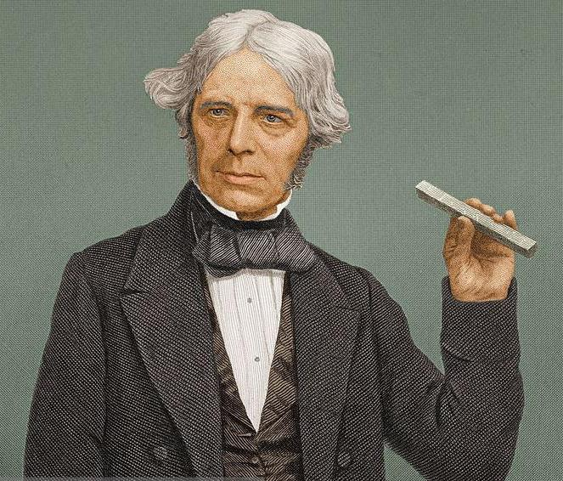

Slide 3
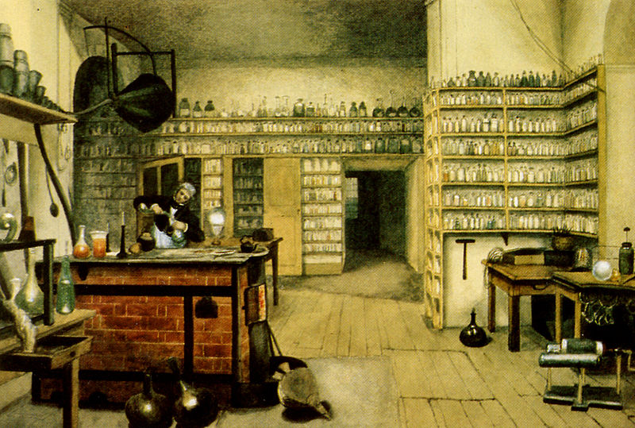
MICHAEL FARADAY
Michael Faraday là nhà khoa học người Anh có nhiều đóng góp quan trọng trong lĩnh vực điện từ trường và điện hóa học. Ông là người có công lớn nhất trong việc biến từ thành Điện - nguồn năng lượng sạch và phổ biến nhất ngày nay.
Mặc dù được hưởng rất ít nền giáo dục chính thống, Faraday vẫn là một trong những người có ảnh hưởng nhất trong lịch sử giới khoa học.
Faraday có viết: “Hy vọng thế hệ trẻ cũng giống như cây nến, có một chút ánh sáng, một chút nhiệt lượng, cống hiến sức mình cho sự nghiệp chung của nhân loại.”
“Mọi thứ rồi sẽ qua đi, chỉ còn tình người ở lại.”

Slide 4
I. BẢN CHẤT DÒNG ĐIỆN TRONG CHẤT ĐIỆN PHÂN
II. CÁC HIỆN TƯỢNG DIỄN RA Ở ĐIỆN CỰC.
HIỆN TƯỢNG DƯƠNG CỰC TAN
III.CÁC ĐỊNH LUẬT FARADAY
IV. ỨNG DỤNG

Slide 6
I. BẢN CHẤT DÒNG ĐIỆN TRONG CHẤT ĐIỆN PHÂN
-Hạt tải điện trong chất điện phân: ion dương(cation) và ion âm (anion).

Slide 7
I. BẢN CHẤT DÒNG ĐIỆN TRONG CHẤT ĐIỆN PHÂN
Đèn
Nguồn điện
K
A
K
dd CuSO₄
Cu²⁺
SO₄²⁻
Cu²⁺
SO₄²⁻
CATION
SO₄²⁻
Cu²⁺
Cu²⁺
SO₄²⁻
SO₄²⁻
Cu²⁺
ANION

Slide 8
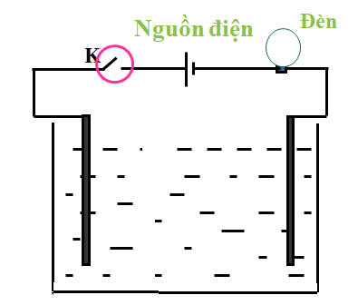
A
K
a. Khi chưa có điệntrường ngoài tác dụng.
dd CuSO₄
Cu²⁺
SO₄²⁻
Cu²⁺
SO₄²⁻
Cu²⁺
SO₄²⁻
SO₄²⁻
Cu²⁺
SO₄²⁻
Đèn
Nguồn điện
K
b. Khi có điện trường ngoài tác dụng
Anốt
Catốt
+
E
-
F®
F®
F®
F®
Cu²⁺
Cu²⁺
F®
SO₄²⁻
F®
F®
SO₄²⁻
F®
Cu²⁺
Cu²⁺
F®
F®
SO₄²⁻
SO₄²⁻
SO₄²⁻
F®
F®
F®
Cu²⁺
Cu²⁺
F®
Cu²⁺
SO₄²⁻
SO₄²⁻
dd CuSO₄

Slide 9
I. BẢN CHẤT DÒNG ĐIỆN TRONG CHẤT ĐIỆN PHÂN
Dòng điện trong lòng chất điện phân là dòng các ion dương và ion âm chuyển động có hướng theo hai chiều ngược nhau

Slide 10
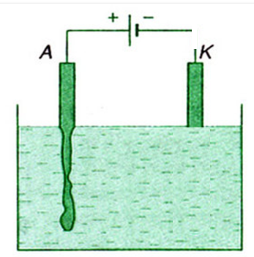
II. CÁC HIỆN TƯỢNG DIỄN RA Ở ĐIỆN CỰC. HIỆN TƯỢNG DƯƠNG CỰC TAN
- Hiện tượng dương cực tan xảy ra khi các anion (ion âm) đi tới anod kéo các ion kim loại của điện cực đi vào trong dung dịch.
SO₄²⁻
Cu²⁺
-Khi có hiện tượng dương cực tan, dòng điện qua bình điện phân tuân theo định luật Ohm, giống đoạn mạch chỉ có điện trở thuần

Slide 12
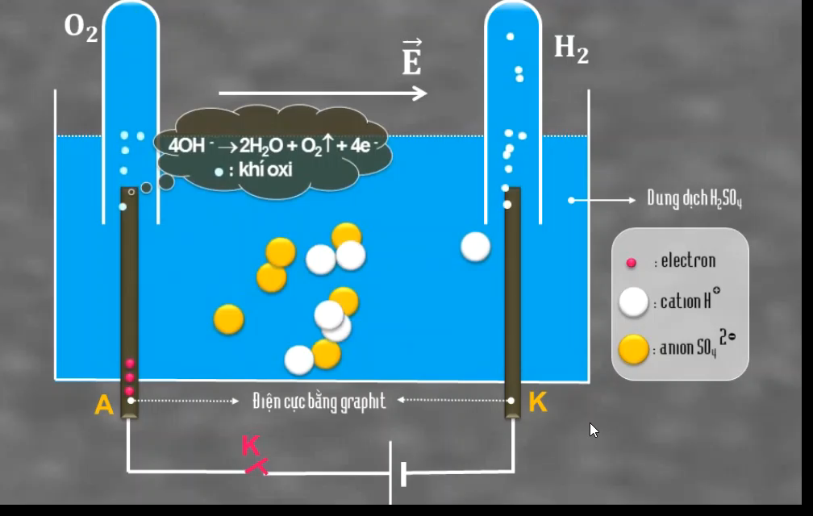
A
K
+
-
DD H₂SO₄
H⁺
OH⁻
H⁺
OH⁻
x
H⁺
OH⁻
+
-

Slide 13
- Điện phân nước điều chế O₂ và H₂:
A
K
+
-
DD H₂SO₄
H⁺
OH⁻
H⁺
OH⁻
x
H⁺
OH⁻
+
-

Slide 14
III.CÁC ĐỊNH LUẬT FARADAY
1. ĐỊNH LUẬT I
m = kq
m : Khối lượng chất được giải phóng
ở điện cực (g)
k : Đương lượng điện hóa (kg/C)
q : Điện lượng chạy qua bình điện phân(C)

Slide 15
2.ĐỊNH LUẬT II
F: số Fa-ra-day, F= 96500 (C/mol)
A : Khối lượng mol nguyên tử của nguyên tố (g)
n : hóa trị của nguyên tố

Slide 16
3. CÔNG THỨC FARADAY
m : khối lượng của chất được giải phóng ở điện cực (g)
F : hằng số Faraday, F = 96500 (C/mol)
A : nguyên tử khối của chất điện phân (g)
n : hóa trị chất điện phân
I : cường độ dòng điện (A) t : thời gian (s)

Slide 17
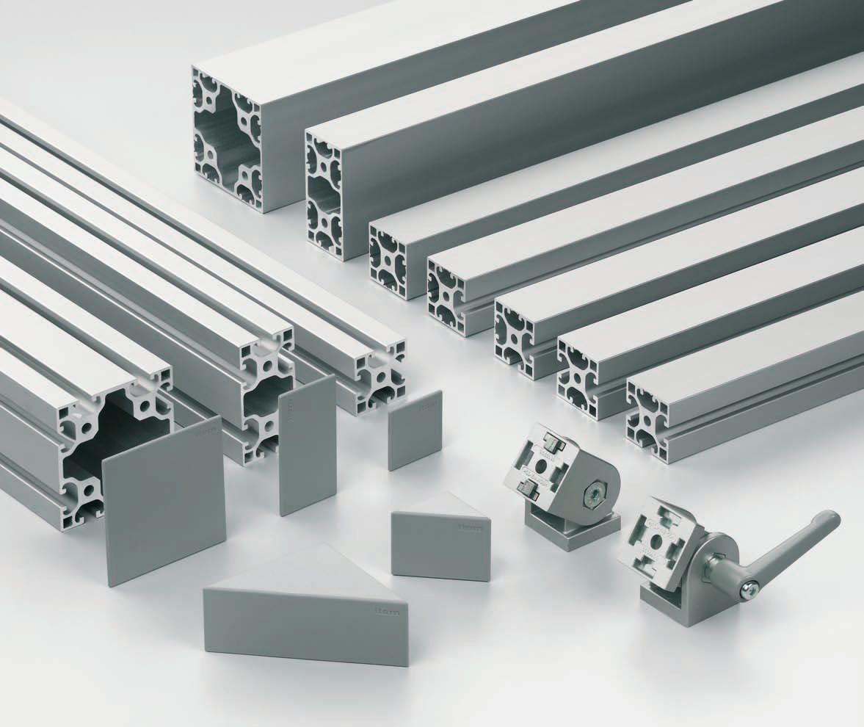
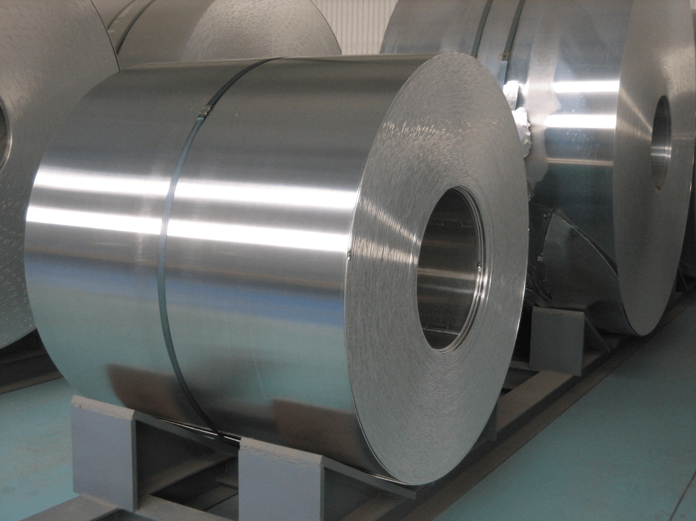
IV. ỨNG DỤNG
1. LUYỆN NHÔM
- Dựa vào hiện tượng điện phân quặng nhôm nóng chảy

Slide 18
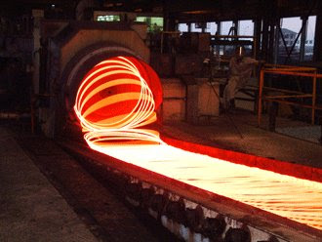

Slide 19
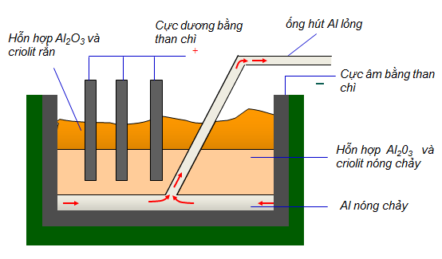

Slide 20
2. MẠ ĐIỆN
+ Anôt : một tấm kim loại để mạ
+ Catôt : vật cần mạ
+ Chất điện phân : dung dịch muối kim loại
để mạ

Slide 21
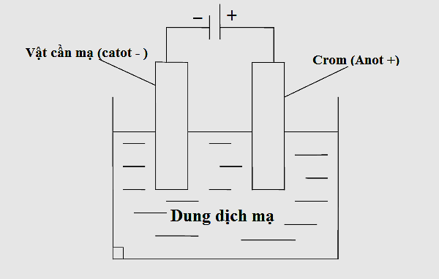

Slide 22
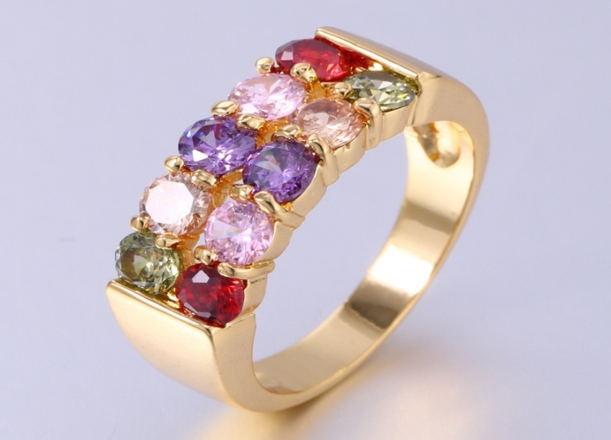
MỘT SỐ SẢN PHẨM MẠ

Slide 23
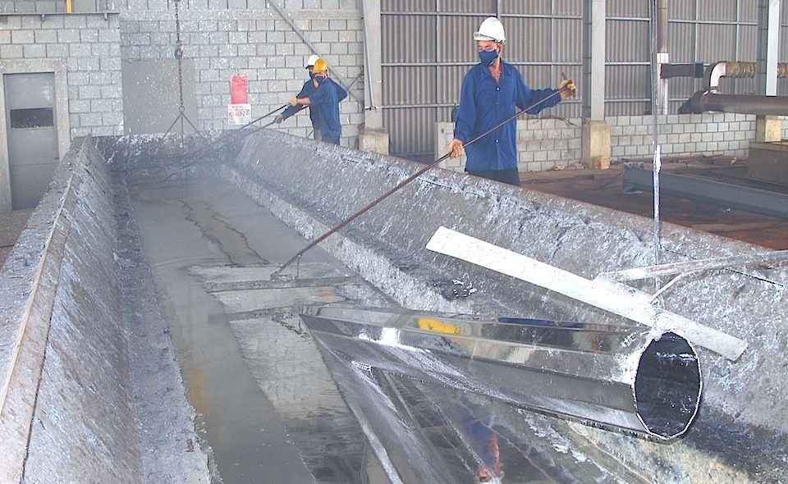

Slide 24
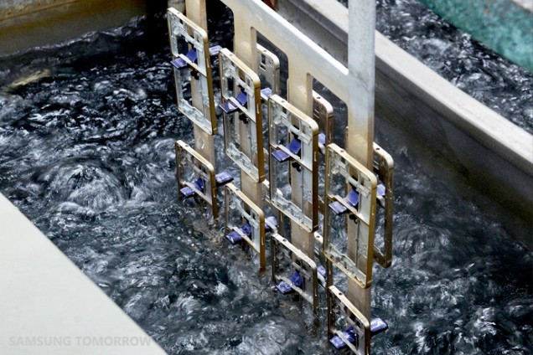

Slide 25
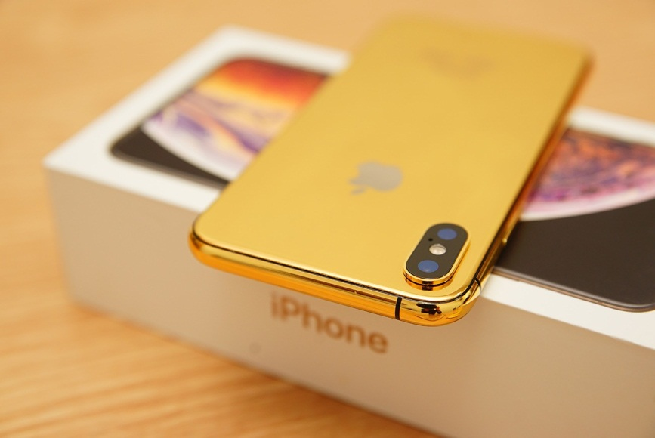

Slide 26
So sánh bản chất dòng điện trong KL và ĐP
Nội dung cần so sánh | Kim loại | Chất điện phân
Hạt tải điện | ? | ?
2. Mật độ hạt tải điện | ? | ?
3. Chiều chuyển động của hạt tải điện | ? | ?
4. Thuyết giải thích tính chất điện | ? | ?
5. Độ dẫn điện | ? | ?
6. Môi trường dẫn điện | ? | ?

Slide 27
So sánh bản chất dòng điện trong KL và ĐP
Nội dung cần so sánh | Kim loại | Chất điện phân
1. Hạt tải điện | Electron tự do | ion⁻ và ion⁺
2. Mật độ hạt tải điện | Rất lớn | Nhỏ hơn trong kim loại
3. Chiều chuyển động của hạt tải điện | Ngược chiều điện trường | Ion⁺cùng chiều điện trường , ion⁻ ngược chiều điện trường
4. Thuyết giải thích tính chất điện | Thuyết electron | Thuyết điện li
5. Độ dẫn điện | Rất tốt | Nhỏ hơn trong kim loại
6. Môi trường dẫn điện | Chất rắn | Chất lỏng

